Slide 1

Познавательно – творческий проект
«В гостях у
А.С. Пушкина»
Воспитатели: Ионина Валентина Саввовна
Малькова Наталья Петровна

Slide 2


Slide 3

ЦЕЛИ И ЗАДАЧИ ПРОЕКТА:
Познакомить детей с жизнью и творчеством А.С.Пушкина.
Вызвать интерес к поэзии поэта.
Учить понимать идею поэтических произведений, их обратный язык.
Развивать речь, обогащать и активизировать словарный запас.
Учить выразительно читать стихотворение.
Организовывать взаимодействие участников проекта (детей, родителей) с сотрудниками библиотеки, воспитанниками и педагогами детского сада.

Slide 4
ПРЕДПОЛАГАЕМЫЙ РЕЗУЛЬТАТ:
- развитие интереса к творчеству А. С. Пушкина, к русской литературе;
- развитие у детей познавательной активности, творческих способностей, коммуникативных навыков;
- совершенствование звукопроизношения, выразительности и связной речи детей.
- самостоятельная музыкально-художественная, театральная, изобразительная и познавательная творческая деятельность детей;
- гармонизация отношений между взрослыми и детьми.

Slide 5
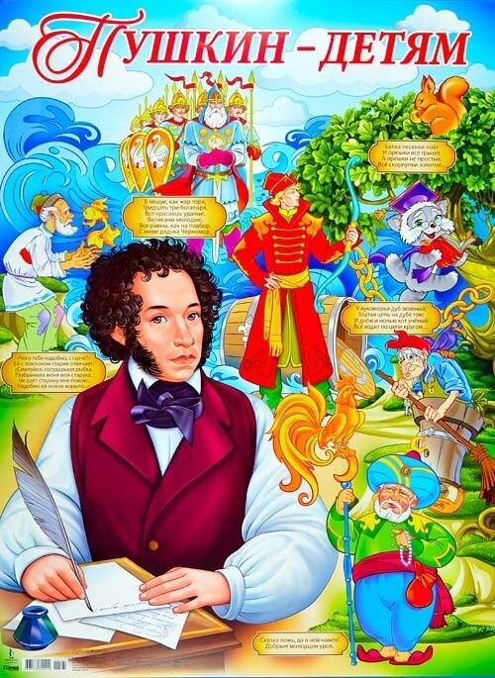
ЭТАПЫ ПРОВЕДЕНИЯ ПРОЕКТА:
1 ЭТАП – Подготовительный
Литературная гостиная. Определение задач и содержания проекта.
Акция «Пушкинец». Подборка детских книг А.С. Пушкина.
Сбор материалов о жизни и творчестве А.С. Пушкина. Оформление информационного стенда для родителей.

Slide 6
2 ЭТАП – Реализация проекта.
-Оформление в книжном уголке выставки произведений А.С. Пушкина и стенгазеты «В гостях у А.С. Пушкина».
А.С.Пушкин – поэт, писатель, сказочник. Ознакомление с биографией и творчеством поэта. По страницам детских книг А.С. Пушкина.
Чтение стихотворений, сказок поэта.
Разучивание стихов А.С. Пушкина.
Целевая экскурсия в библиотеку.
Домашнее задание: выучить стихотворение «Ель растёт перед дворцом»,»У лукоморья дуб зелёный», «Зимняя дорога», «Зима! Крестьянин торжествует».

Slide 7
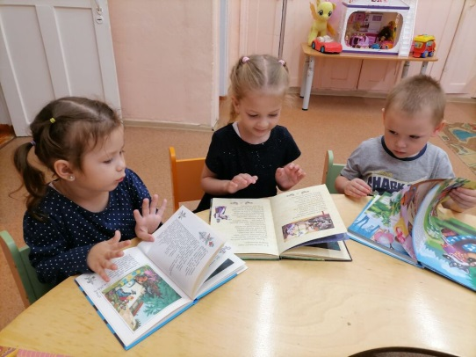
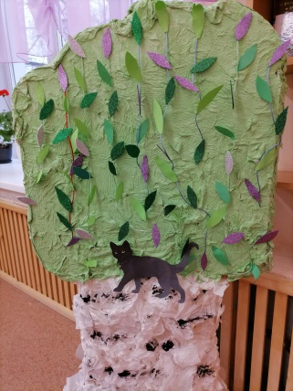
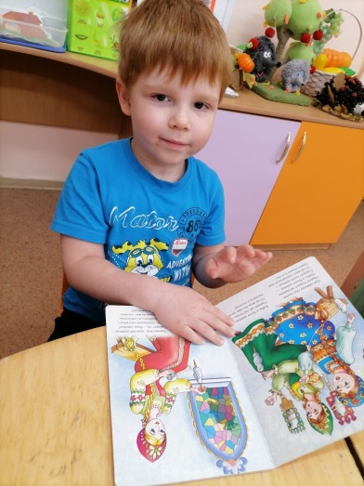
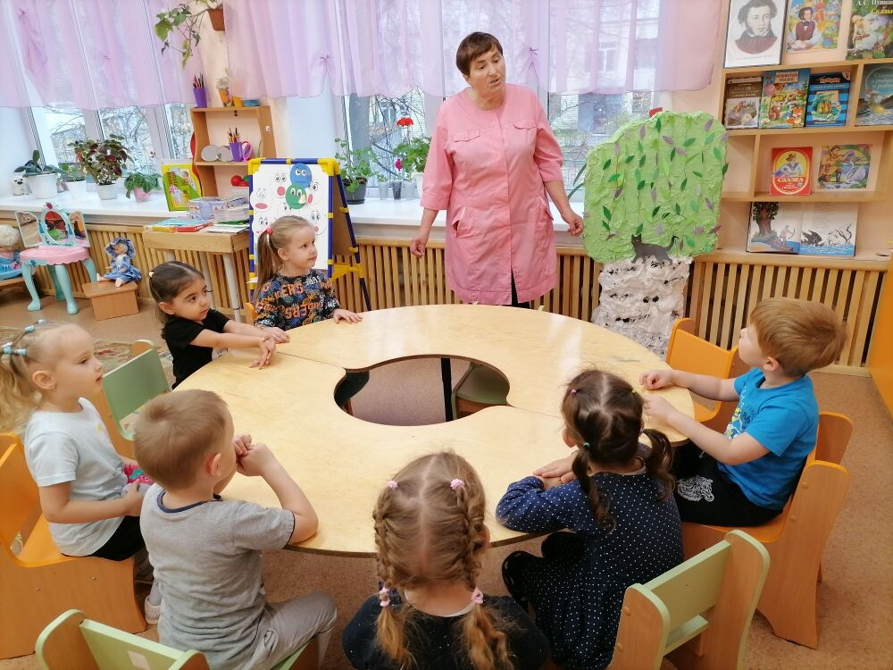
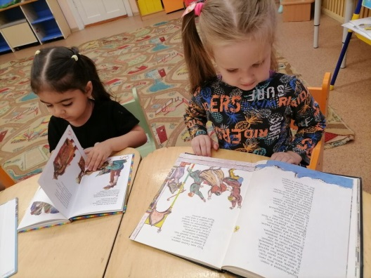
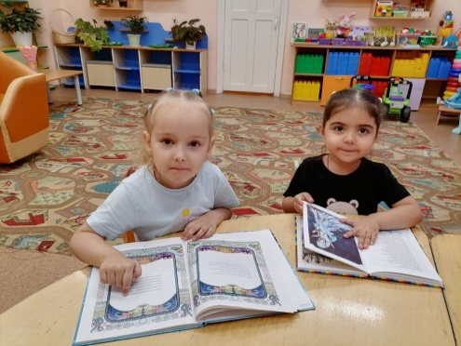

Slide 8
3 ЭТАП – Презентация проекта.
Мини-концерт для детей подготовительной группы «По страницам стихотворений А.С.Пушкина»
Выступление детей в библиотеке.
Вечер поэзии «Зимняя сказка» по произведениям А.С.Пушкина

Slide 9
3 ЭТАП – Презентация проекта.
Мини-концерт для детей подготовительной группы «По страницам стихотворений А.С.Пушкина»
Выступление детей в библиотеке.
Вечер поэзии «Зимняя сказка» по произведениям А.С.Пушкина

Slide 10
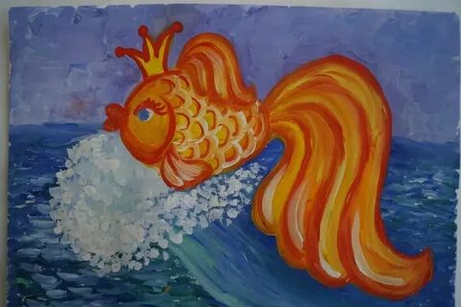
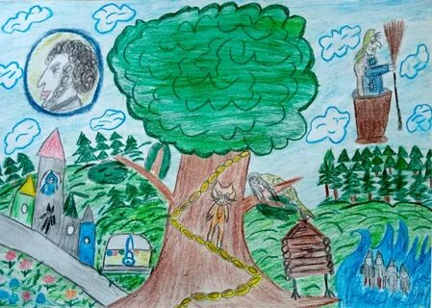
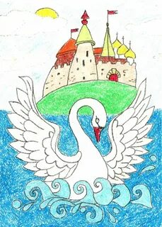
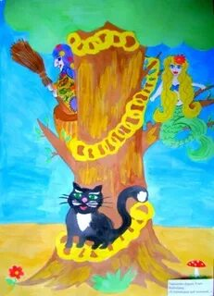
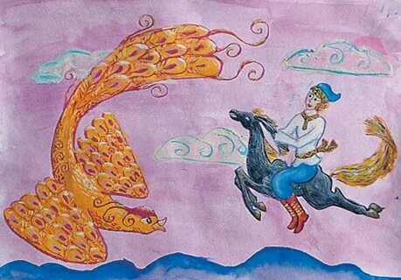
Наше творчество

Slide 11
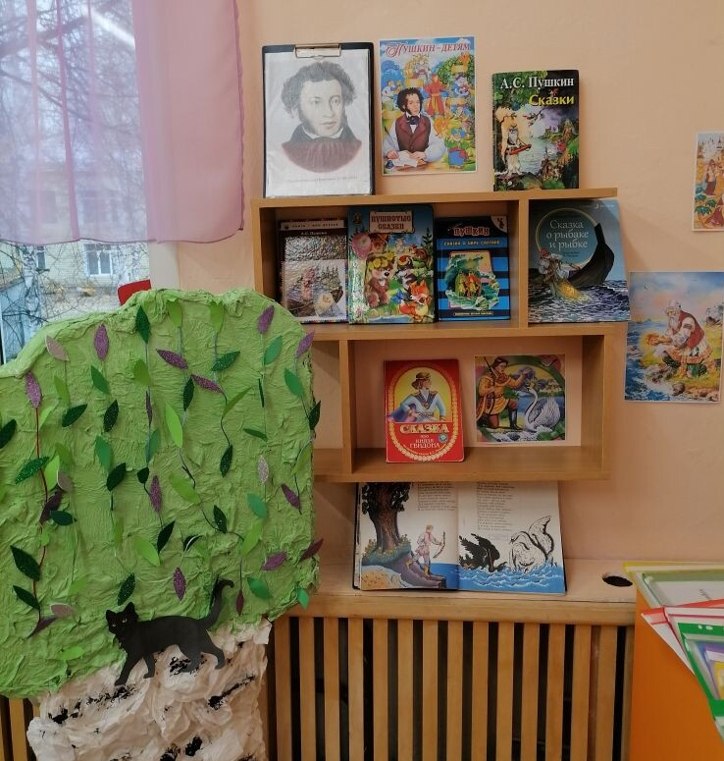
Выставка произведений

Slide 12
Итоги проекта
Вот мы и оказались в разных сказках. Что у них общего? И это не просто сказки, это часть мира, в котором мы живем, часть нас. Закончим мы наш проект стихотворением, посвящённым творчеству А. С. Пушкину
Люблю я Пушкина творенья, И это вовсе не секрет. Его поэм, стихотворений Прекрасней не было и нет! С мальства его читаем сказки, В них жар души, природы краски. Добро цветёт в них, злоба чахнет. В них русский дух, в них Русью пахнет! За Пушкина Руси спасибо От имени всего народа! Ведь мы стихи его читаем Как он писал – без перевода.

